Slide 1
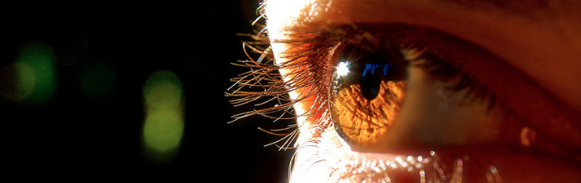
Procesamiento de Imágenes
Domingo Mery
(Transparencias originales de Marcelo Guarini)
Departmento de Ciencia de la Computación
Escuela de Ingeniería
Universidad Católica de Chile
Teoría Transformada de Fourier en 1D
[ Capítulo 4 ]

Slide 2
Función Impulso
x
0

Slide 3
Convolución 1D
Continua:

Slide 4
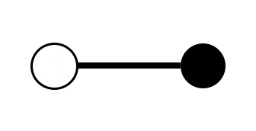

Transformada de Fourier

Slide 5
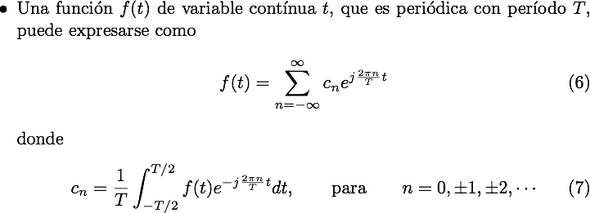
Series de Fourier

Slide 6
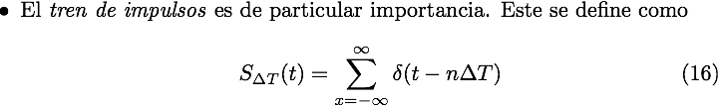

Tren de Impulsos

Slide 7
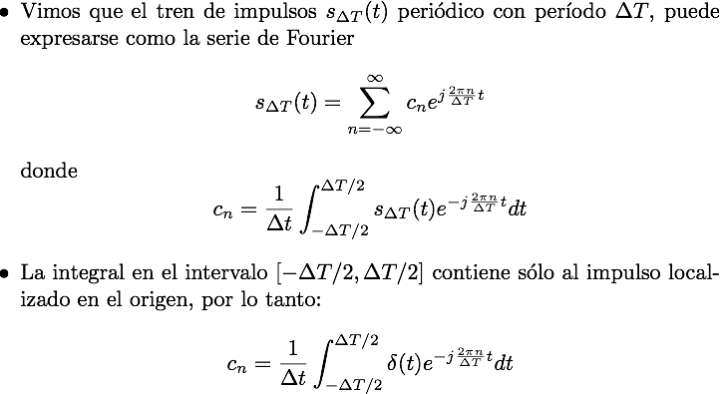

Serie de Fourier del Tren de Impulsos

Slide 8
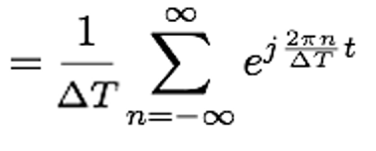
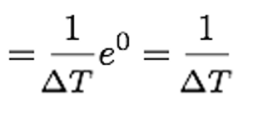
Serie de Fourier del Tren de Impulsos

Slide 9
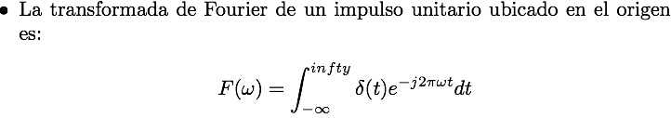

Transformada de Fourier del Impulso

Slide 10
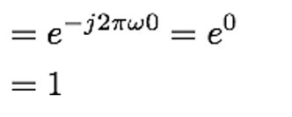
Transformada de Fourier del Impulso

Slide 11



Transformada de Fourier del Impulso
t

Slide 12
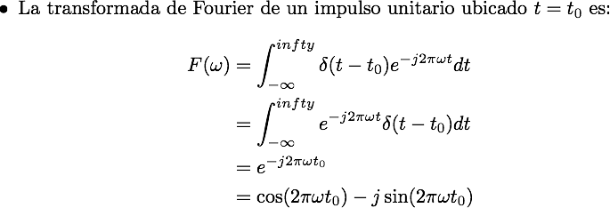
Transformada de Fourier del Impulso

Slide 13



Transformada de Fourier del Impulso
t
(real)

Slide 14
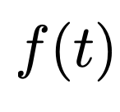
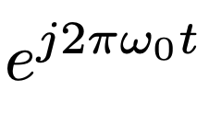

Transformada Inversa de Fourier de un Impulso
t
(real)

Slide 15
Transformada Inversa de Fourier de un Impulso
Para ,
t

Slide 16
Transformada Inversa de un Coseno
t
-

Slide 17

Transformada de un Coseno
t
-

Slide 18
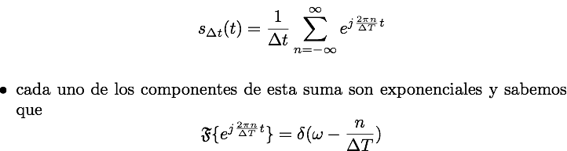
Transformada de Fourier del Tren de Impulsos

Slide 19
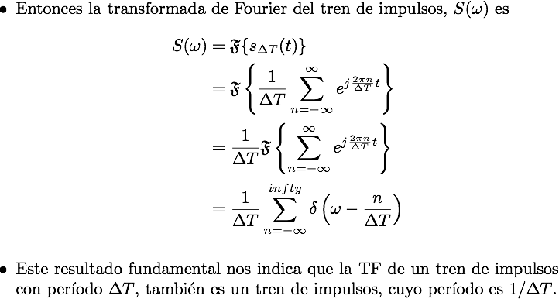
Transformada de Fourier del Tren de Impulsos

Slide 20



Transformada de Fourier del Tren de Impulsos
t

Slide 21
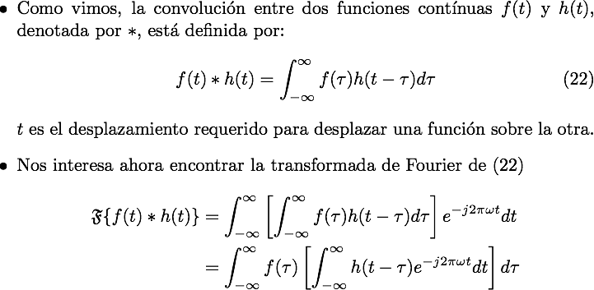
Transformada de Fourier de la Convolución

Slide 23
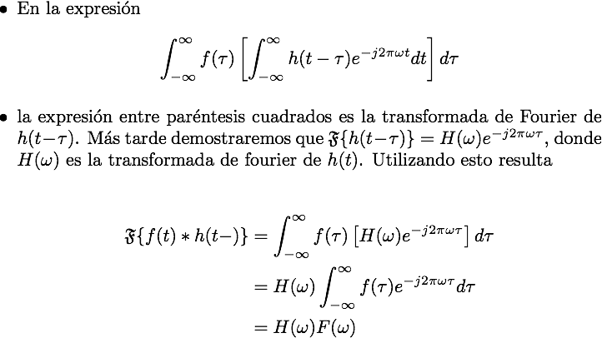
Transformada de Fourier de la Convolución

Slide 24
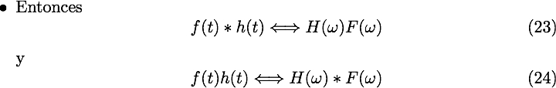
Transformada de Fourier de la Convolución

Slide 25
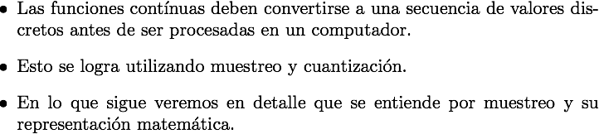
Muestreo y Transformada de Fourier de Señales Muestreadas

Slide 26
Muestreo y Transformada de Fourier de Señales Muestreadas
Función contínua
Tren de impulsos para modelar el proceso de muestreo

Slide 27
Muestreo y Transformada de Fourier de Señales Muestreadas
Producto de la señal contínua (a muestrear) y el trén de impulsos
Valores muestreados obtenidos por integración y utilizando la propiedad del cedazo del impulso

Slide 28
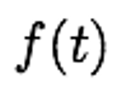
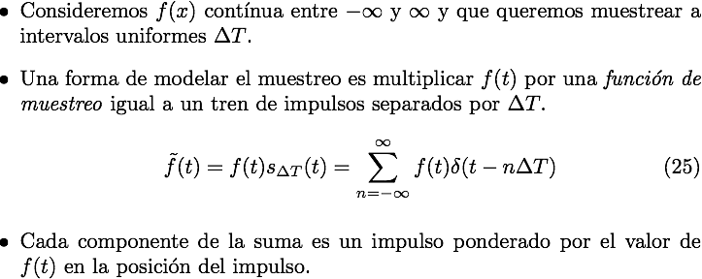
Muestreo y Transformada de Fourier de Señales Muestreadas

Slide 29
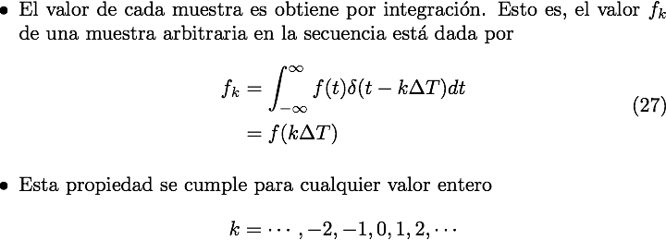
Muestreo y Transformada de Fourier de Señales Muestreadas

Slide 30
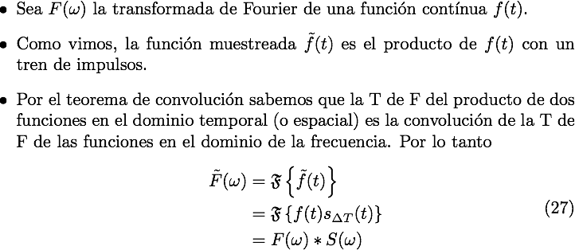
Muestreo y Transformada de Fourier de Señales Muestreadas

Slide 31
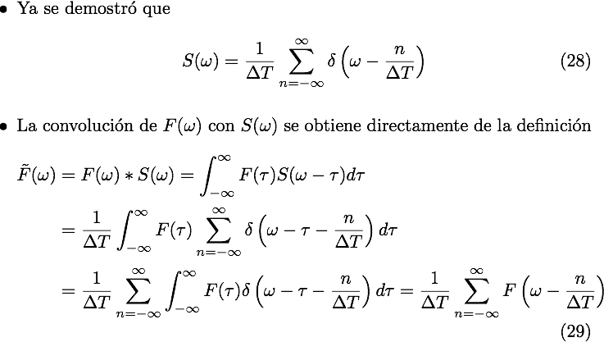
Muestreo y Transformada de Fourier de Señales Muestreadas

Slide 32
Muestreo y Transformada de Fourier de Señales Muestreadas
Transformada de Fourier de una
señal limitada en frecuencia.
Señal sobre-muestreada

Slide 33
Muestreo y Transformada de Fourier de Señales Muestreadas
Señal críticamente muestreada
Señal sub-muestreada

Slide 34
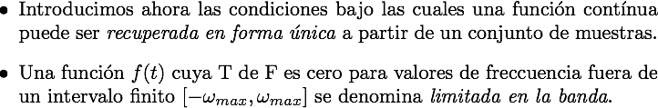
Teorema del Muestreo

Slide 35

Teorema del Muestreo

Slide 36
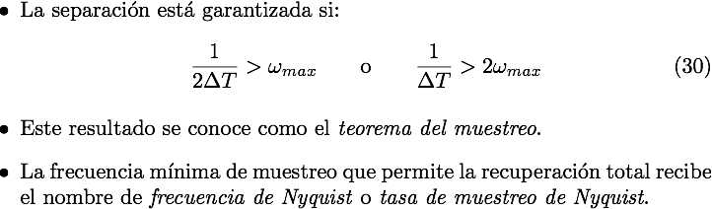
Teorema del Muestreo

Slide 37
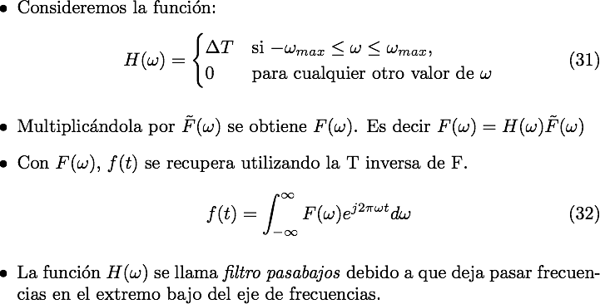
Recuperación de una Función

Slide 38
Recuperación de una Función
Frecuencia
Espacio (tiempo)

Slide 39
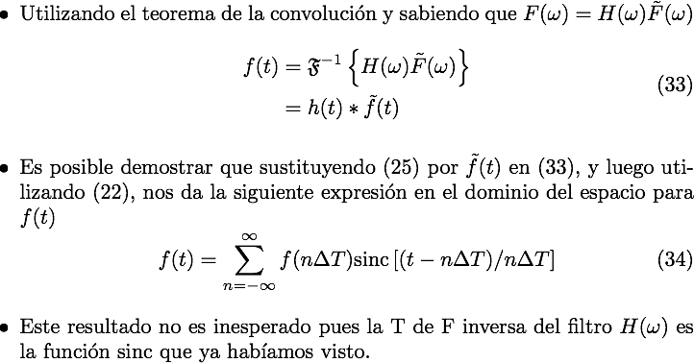
Recuperación de una Función

